Slide 1


ДРУЖБОЙ ДОРОЖИТЬ УМЕЙ!
1 «А» класс
М.Ш.Эсенова учитель начальных классов
МКОУ СОШ №14

Slide 2
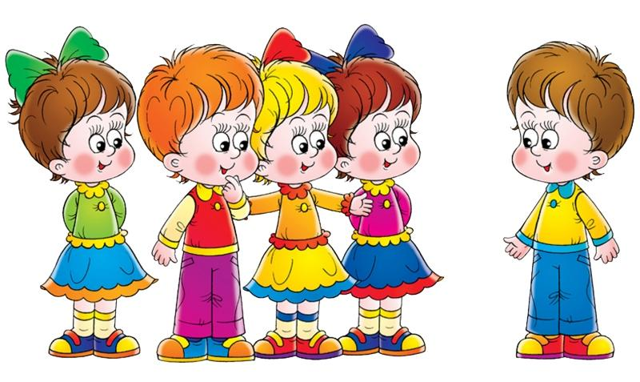
Цель:
-содействовать формированию коллектива;

Slide 3
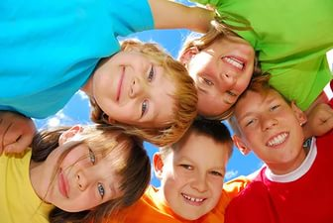
Задачи:
-выявить представления детей о том,что такое дружба и каким он должен быть настоящий друг;
-дать понятие дружбы;
-научить детей ценить друзей , дружбу , заботиться о близких людях;
-ознакомить с правилами дружбы;
-воспитывать теплое и бережное отношение не только к близким,но и ко всем окружающим людям.

Slide 4
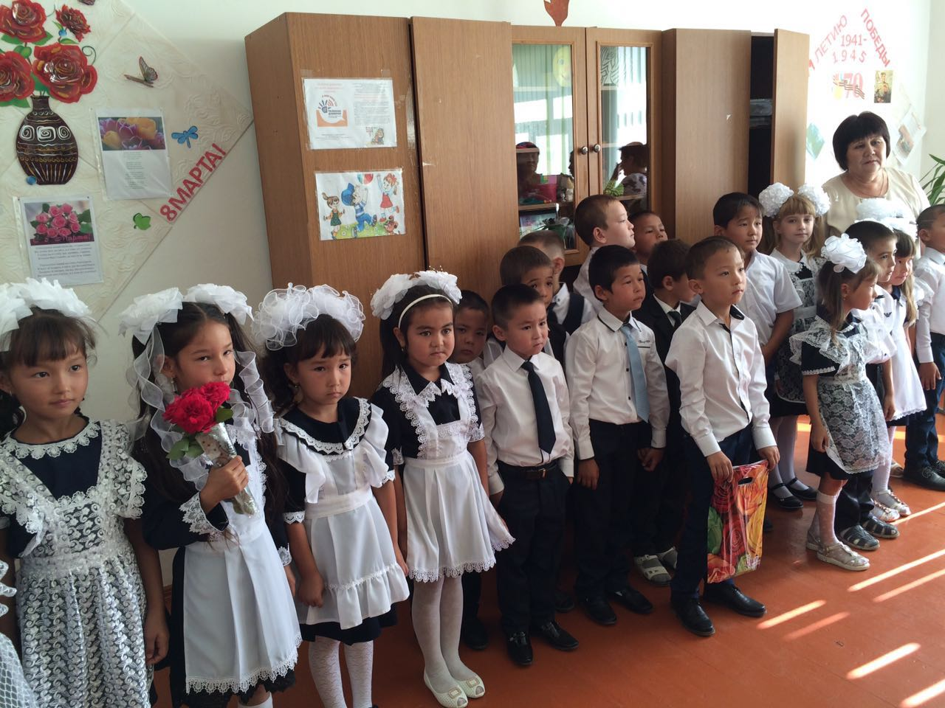

Slide 5
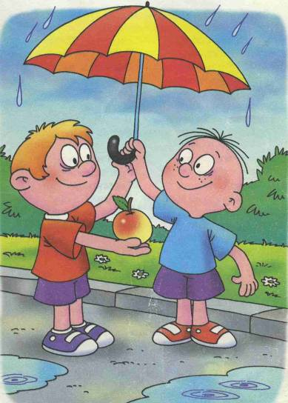

Slide 6


Slide 7
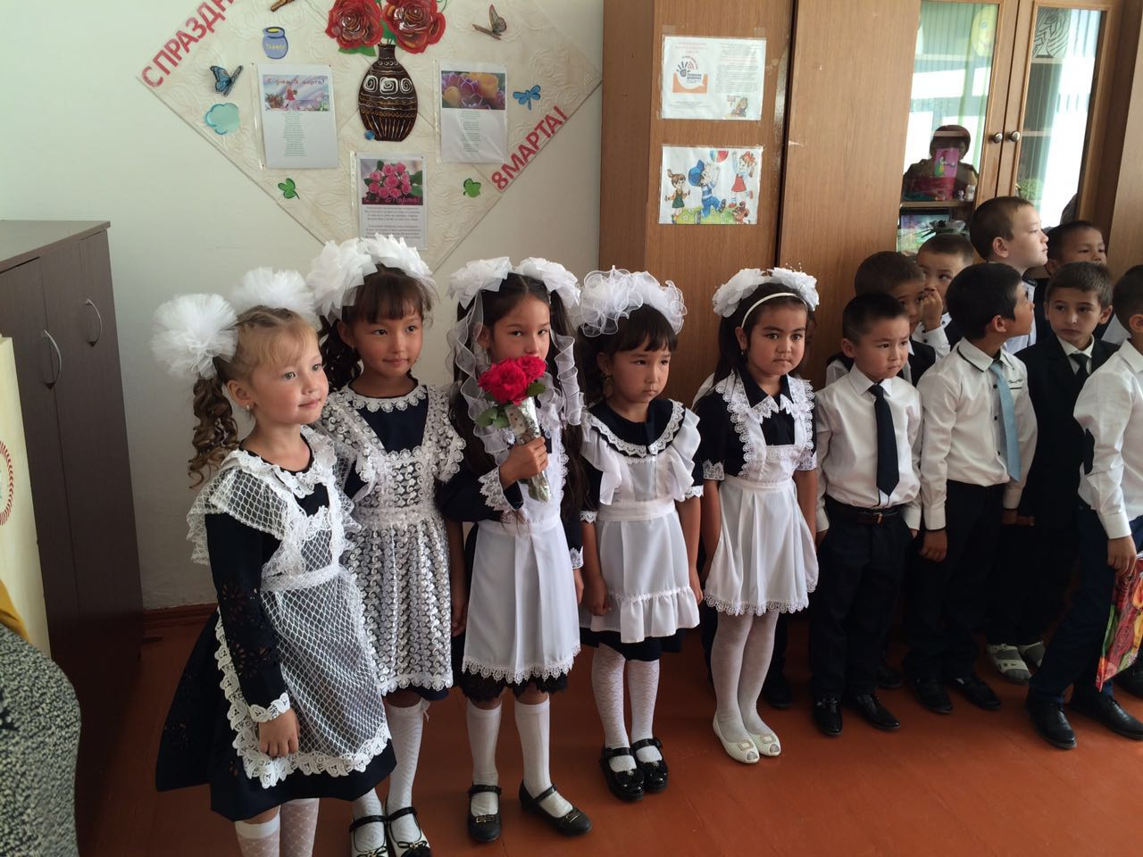

Slide 8


Slide 9


Slide 10
Дружба – это близкие отношения людей, взаимное доверие,
привязанность друг к другу.
Дружба связывает не только отдельных людей, но и целые коллективы, классы.
Из толкового словаря В.И. Даля

Slide 11


Slide 12
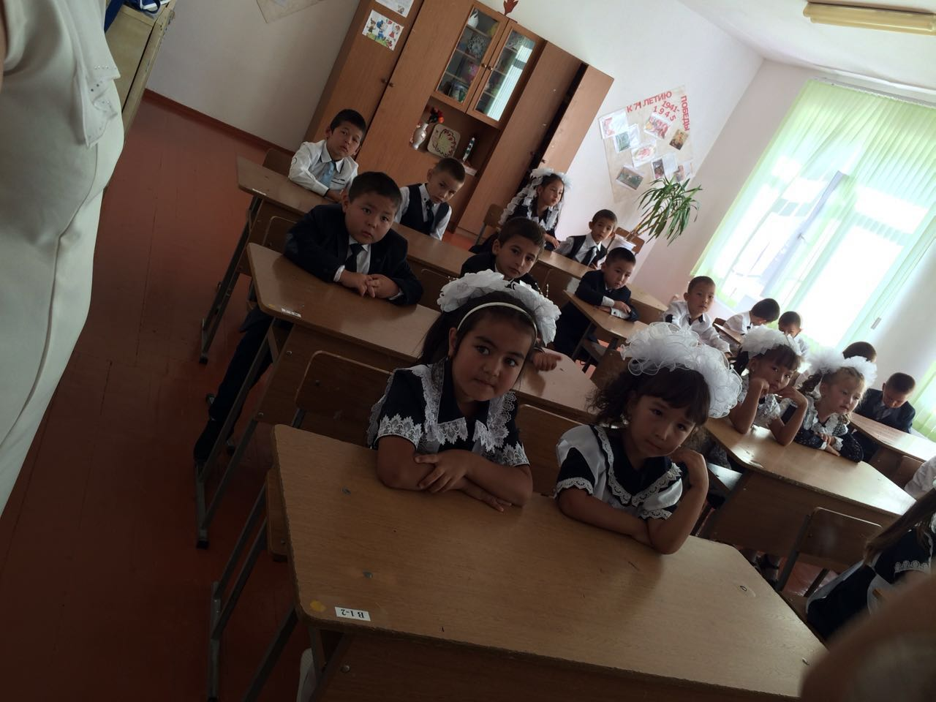

Slide 13


С другом разделю всё вместе,
С другом буду всегда честен.
Если в чём-то я не прав,
Друг подскажет – он не враг.
В обиду друга я не дам,
Не променяю , не предам.
От того беги скорей,
Кто чернит своих друзей.
Обижаться не спешу,
Дружбой школьной дорожу.

Slide 14

Дружба никогда границ не знает,
Нет преград для дружбы никаких,
Дружба на земле объединяет
Всех детей-и белых ,и цветных.
Дружба- это если пишут дети,
Письма детям из другой страны.
Дружба-это мир на всей планете
Без сирот , без ужасов войны.

Slide 15
А что такое дружба?
Дружба- главное чудо всегда.
Сто открытий для всех настоящее,
И любая беда - не беда,
Если рядом друзья настоящие.
Дружба – что такое?
Это что-то огромное,
Радостное, большое.
Это когда ребята все сразу,
Все вместе играют,
Это когда мальчишки
Девчонок не задирают.
Дружить должны все на свете:
И звери, и птицы, и дети!

Slide 16


Slide 17


Slide 18


добрый, вежливый, честный, щедрый, сильный, внимательный, заботливый,
преданный, умеющий хранить секреты, отзывчивый, хорошо учится, любезный, терпеливый, доверчивый, веселый, строгий, общительный,
бескорыстный, трудолюбивый
трусливый, жадный, льстивый,
богатый, ленивый, жадный, ябеда, глупый, вор, каприза, задира, лживый, злой, невежа

Slide 19



Slide 20


Slide 21


Slide 22


Slide 23


Slide 24
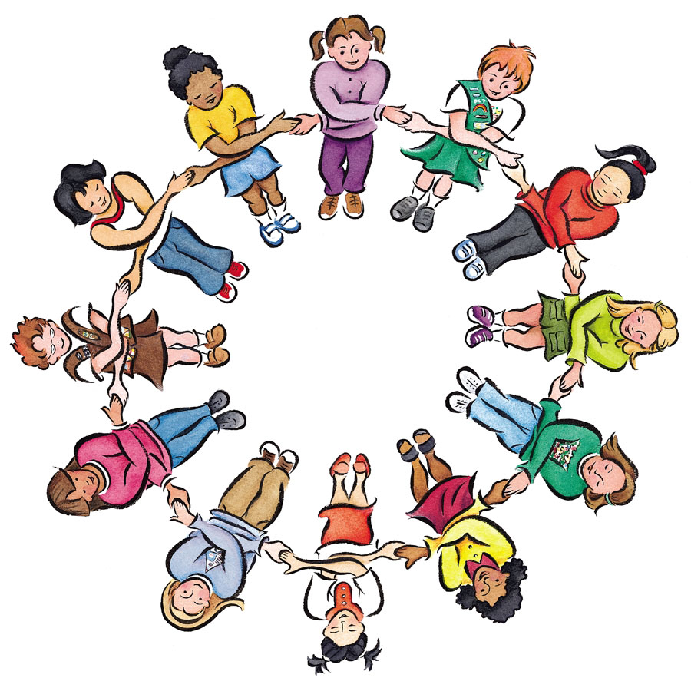

Slide 25

Игра: «Дружеское рукопожатие»

Slide 26


Slide 27


Slide 28


Slide 29

Не дразнись, не зазнавайся,
В школе всем помочь старайся,
Зря не хмурься, будь смелей-
И найдешь себе друзей.

Slide 30


Slide 31
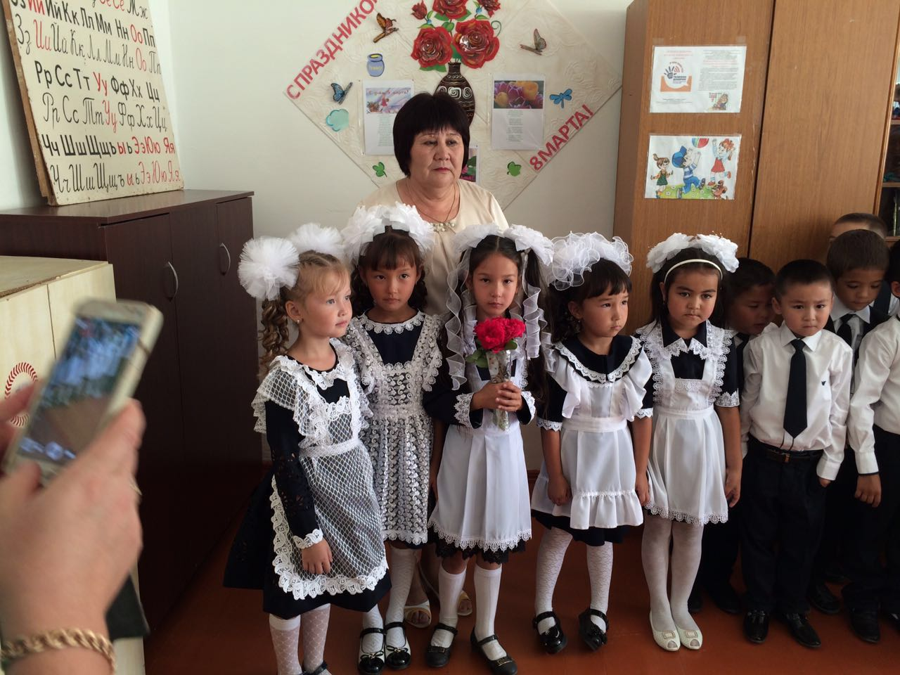

Slide 32


Всем
Спасибо!!!

